Slide 1
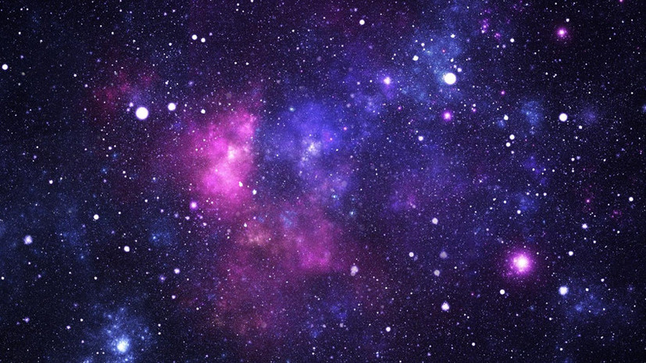
Игра «Космотетрис»
Авторы: Милогородская Вика, Бугаева Диана, Сорокина Вика

Slide 2

Идея проекта
Создание игры, которая будет построена на использовании геометрических фигур «тетрамино». Также мы хотим, чтобы она являлась развлечением для играющих, чтобы она совершенствовала координацию, логическое и пространственное мышление, учила просчитывать на несколько ходов вперед.
Игра должна быть достаточна простая и понятная каждому пользователю. Также она должна применяться на разных типах персональных компьютерах.

Slide 3
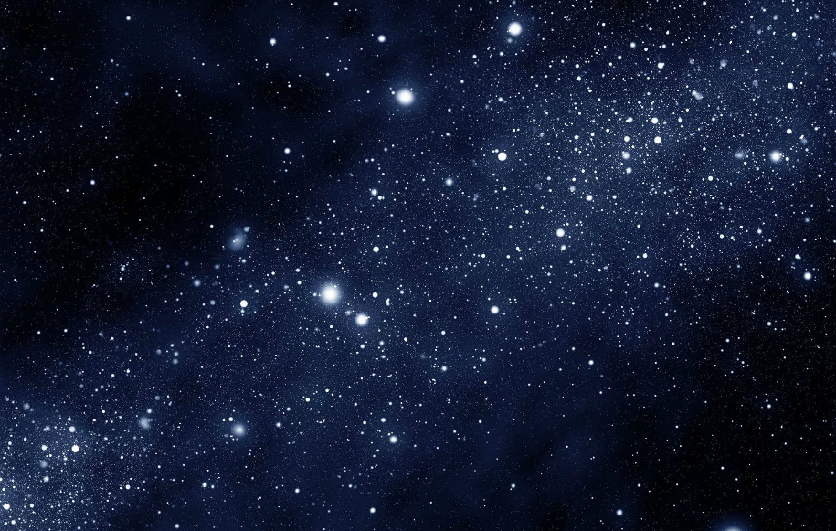
Описание реализации
Мы использовали такие библиотеки как os, sys, pygame, random.
Также классы:
Block (класс блоков, который отвечает за вид блока и его повороты).
Tetris (класс отвечающий за уровни, очки, рекорды, передвижение блоков, заполненные линии, касания блоков с другими элементами, поле и всю логику игры).

Slide 4
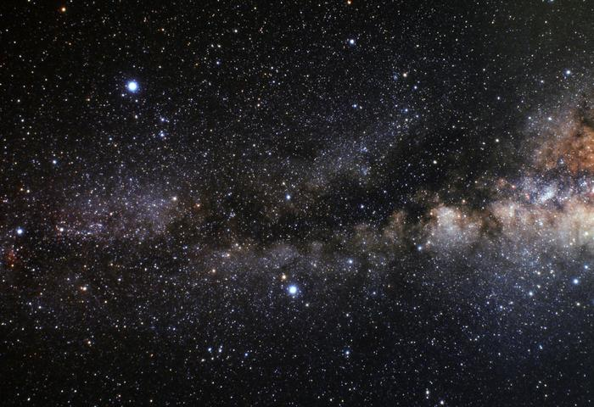
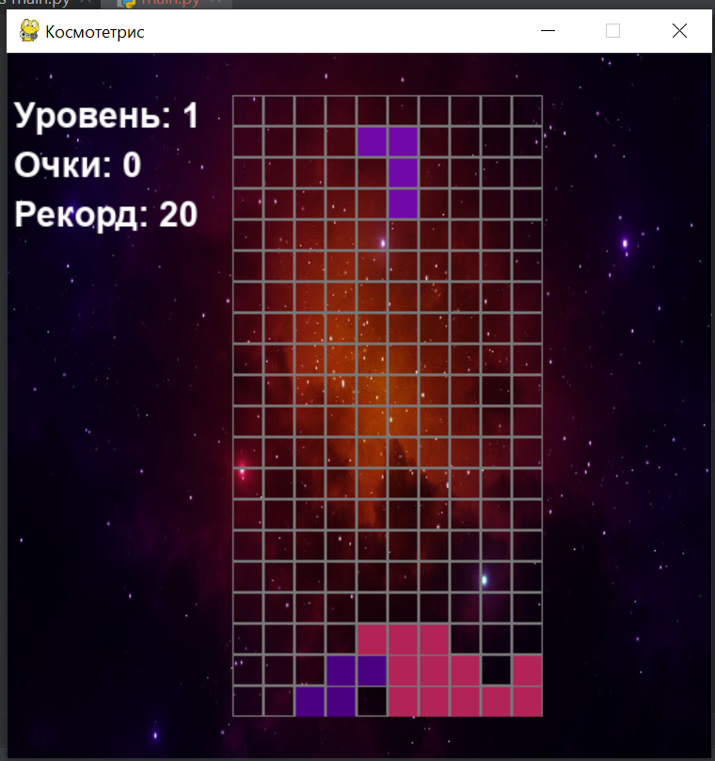
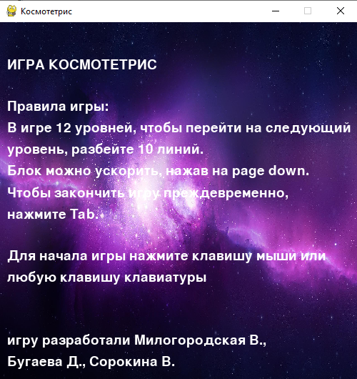
Скриншоты

Slide 5
Заключение
Программа получилась не такой какой планировалась изначально. Мы узнали как сложно работать в команде.
Игру можно доработать.
Например, можно доработать музыкальные эффекты, добавить визуальные эффекты. Также создать какую-нибудь валюту в игре. Сделать магазин, например, с фоном для игры, рисунками для блоков.

